Slide 1

Всегда ли
ДРУЖБА
важнее
всего?

Slide 2
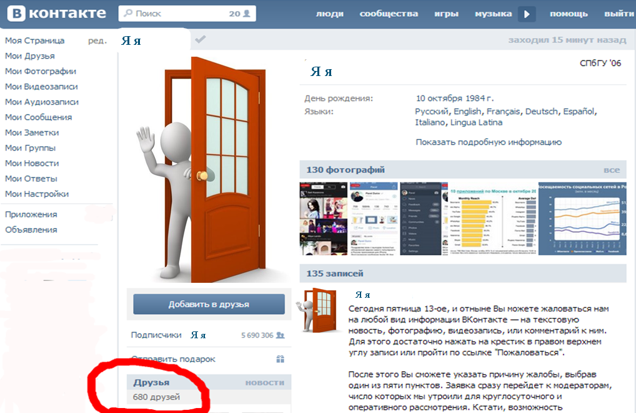

Slide 3

Друг – какой ТЫ?
Искренний
Умеет выслушать
Надежный
Приветливый
Отзывчивый
Доброжелательный
Терпимый
Снисходительный
Сострадательный
Обладает качествами супергероя

Slide 4
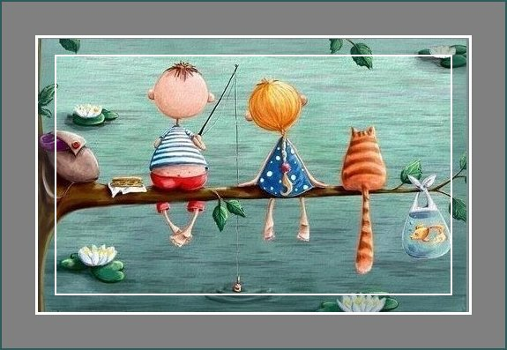
Единственный способ иметь друга – это быть другом.

Slide 5

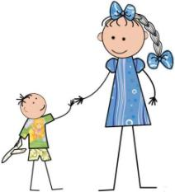
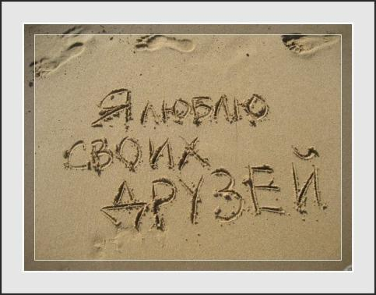
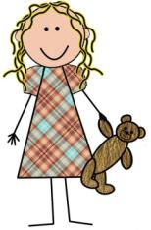
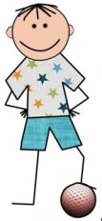

Slide 6

Комарова Наталья Алексеевна,
учитель математики
МБОУ «СОШ №38»,
Озерского городского округа,
Челябинской области

